Slide 1


Slide 2
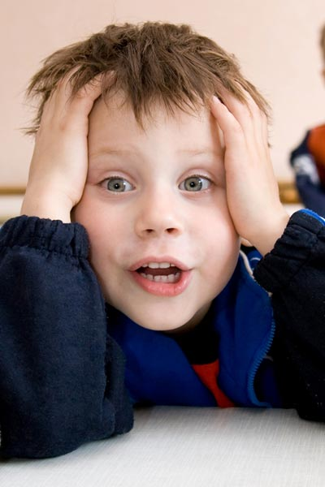
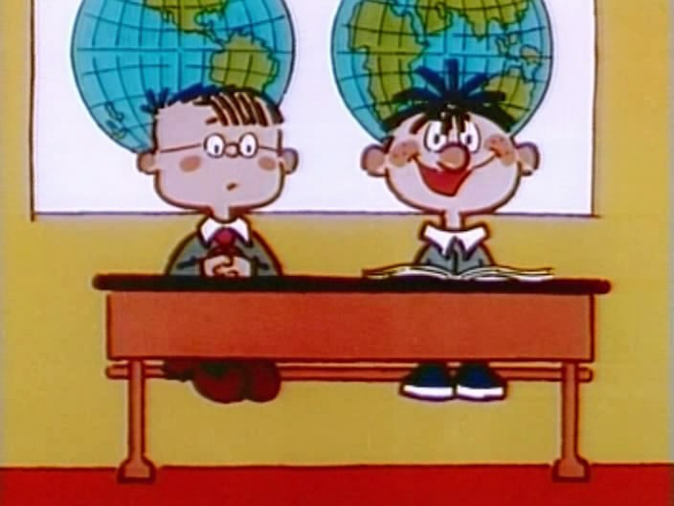
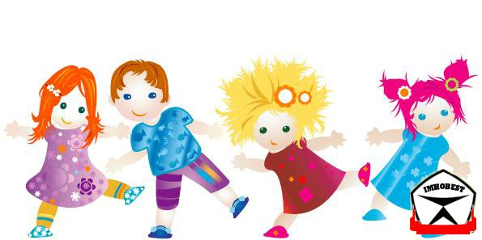
Недоигравший ребенок - это горе для учителя и сплошные учебные проблемы для самого ребенка!

Slide 3

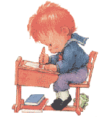
«портрет» идеального первоклассника»
Желание учиться
Хорошее здоровье
Развитая моторика, хороший уровень развития познавательных процессов
Стремление к общению,
развитая волевая сфера

Slide 4


Готовность к школе – это …
умение читать
и писать?

Slide 5
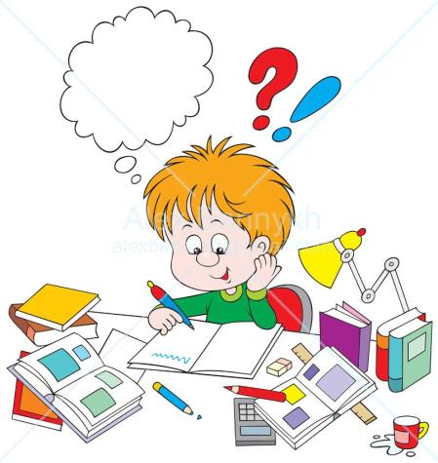
Для готовности к школьному обучению не принципиально, на самом деле, умеет ли ребенок читать или считать.
Но есть вещи,
принципиальные для учебы
в школе.
Какие?

Slide 6


Фонематический слух
деди (дети)
сима (зима)
клупок (клубок)
кнга (книга)

Slide 7
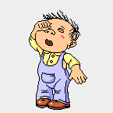
Звукопроизношение
Речь ребенка далеко не всегда бывает правильной от природы
К пяти годам он должен
произносить все звуки !

Slide 8

Память
Жили-были три поросенка: Хрюша, Пятачок и Бублик. Хрюша толще Пятачка, а Пятачок толще Бублика.
Если для того, чтобы точно воспроизвести текст, ребенку потребуется прослушать его не более 3 раз, беспокоиться не о чем.

Slide 9
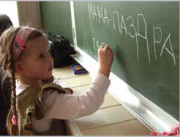
Ориентация в пространстве
Нарисуйте ребенку картинку с массой подробностей. Домик с окошками, в одном есть занавеска, в другом - нет. Забор: справа грушевые деревья, слева - яблони. Из трубы идет дым. В левом углу - солнце, в правом - птицы и т. д..
И пусть ребенок перерисует эту картину в точности. Важно, насколько точно он это сделал.

Slide 10
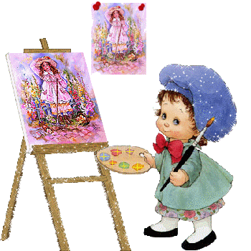

Качество детского рисунка
является одним из основных показателей готовности к овладению процессом письма

Slide 11

Всего 10-15 минут в день работы с книжкой-раскраской - и многие школьные проблемы будут решены еще до поступления в первый класс!
Важно, чтобы ребенок работал в спокойной обстановке. Можно включить музыку, которая помогает расслабиться, создает спокойное, умиротворенное настроение.

Slide 12
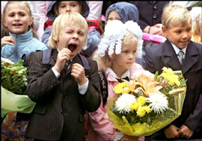
Личностная готовность
Не всегда высокий уровень интеллектуального развития совпадает
с личностной готовностью ребенка к школе.
Бывает так, что ребенок подготовлен к школе интеллектуально, но в беседе
выясняется, что он
не хочет туда идти.

Slide 13


Что же должна включать подготовка ребенка к школе?
Желание учиться, идти в школу.
Стремление узнавать новое.
Закрепляйте положительное отношение ребенка к школе.
Никогда не запугивайте ребенка, рассказывая о школе.

Slide 14
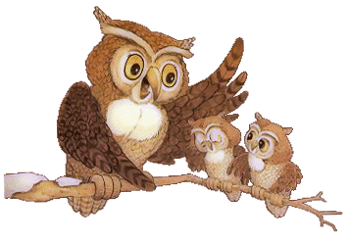
Умение слушать и слышать учителя, выполнять его требования, действовать по образцу.
Играя с ребенком, используйте игры с правилами (домино, лото, шашки, подвижные игры и т. д.).
Следите за тем, чтобы
ребенок выполнял правила игры.

Slide 15
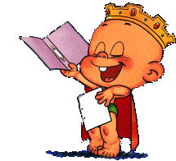
Умение говорить, доказывать свою точку зрения
Больше общайтесь с ребенком.
Поощряйте его желание высказывать свою точку зрения, уважительно относитесь к ней.

Slide 16


Умение считать
Закрепляйте с ребенком счёт до 20 и обратно;
умение ориентироваться в числовом ряду ( «соседи» числа 5 – это 4 и 6);
Совершенствование пространственно-временных представлений (верх-низ, раньше-позже, право-лево).

Slide 17
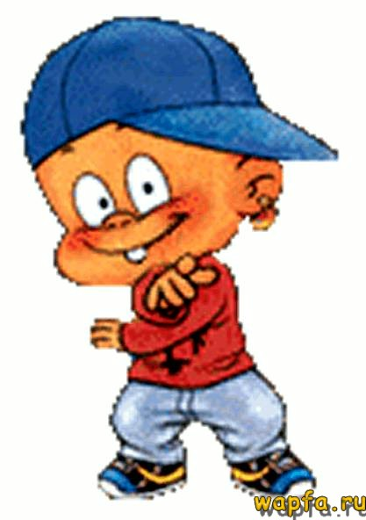
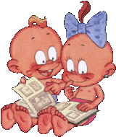
Умение общаться со сверстниками
При общении с ребенком называйте его друзей по имени.
Не критикуйте сверстников ребенка!
Если возникнет необходимость, лучше проанализировать сложную (иногда конфликтную) ситуацию вместе с ребенком.
Приглашайте друзей ребенка в гости, участвуйте в играх.

Slide 18


Умение общаться со взрослыми
Организовывайте с ребенком совместную деятельность.
Не обсуждайте при нем взрослых.
Объясняйте ему правила общения с учителем и другими взрослыми людьми.

Slide 19
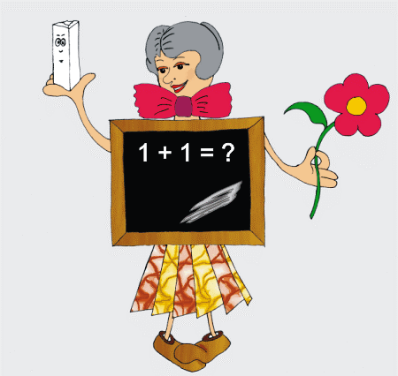
Соблюдение социальных и этических норм
Рассказывайте ребенку о правилах поведения в обществе и закрепляйте их своим примером.
Уважайте права ребенка, предъявляйте разумные требования, чаще отмечайте его хорошие поступки и успехи.
Требований и запретов не должно быть много, но те, что вы установили, должны соблюдаться всеми членами семьи всегда и везде.
Требования должны быть обоснованными и понятными.

Slide 20

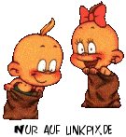
Хорошее физическое развитие
Не забывайте о физических упражнениях.
Утренняя гимнастика должна стать привычной.
Включайте музыку, под которую приятно потанцевать и порезвиться.
Игры на свежем воздухе, плаванье, лыжи, коньки, велосипед помогут будущему ученику окрепнуть и разовьют координацию движений.

Slide 21
А теперь проверьте себя
Тест для родителей
Выберите один из трех ответов:
почти всегда,
иногда,
никогда

Slide 22
Подсчет баллов
За каждый ответ
«почти всегда» 4 балла
«иногда» - 2 балла
«никогда» - 0 .
Полученные баллы сложите

Slide 23
Нравится ли вам ваш малыш?
Слушаете ли вы, что ребенок говорит?
Стараетесь ли вы создать у ребенка ощущение значимости того, что он говорит?
Поправляете ли вы речь ребенка?
Позволяете ли вы ребенку совершать ошибки?

Slide 24
Хвалите ли вы малыша, обнимаете ли его?
Смеетесь ли вместе с малышом?
Отводите ли вы каждый время для чтения ребенку и для бесед с ним?
Играете ли вы с малышом в какие – либо игры?
Поощряете ли вы ребенка в его интересах и увлечениях?

Slide 25
Есть ли у ребенка дома место, которое отведено только ему?
Стараетесь ли вы подать ребенку пример, читая газеты, журналы и книги?
Обсуждаете ли вы что-нибудь интересное из прочитанного вами с семьей и с ребенком?
Стараетесь ли вы сказать все за малыша, прежде чем он успеет раскрыть рот: у зубного врача или в магазине?

Slide 26
Смотрите ли вы телевизор вместе с ребенком?
Задаете ли вы малышу вопросы о просмотренном по телевизору?
Ограничиваете ли вы возможность ребенка смотреть телевизор?
Есть ли у ребенка возможность проявлять свои эмоции в рамках общепринятого поведения («возиться» в играх, обнимать, тискать мягкие игрушки и т.п.)

Slide 27
Стараетесь ли вы выезжать с ребенком на прогулки в лес, на озеро и т.д.
Ходите ли вы вместе с ребенком в музей, театр и т.д.?
Есть ли у ребенка собственные книги?

Slide 28
Ключ:
88 баллов – здорово!
44 балла – неплохо.
Меньше 22 баллов – стоит задуматься

Slide 29
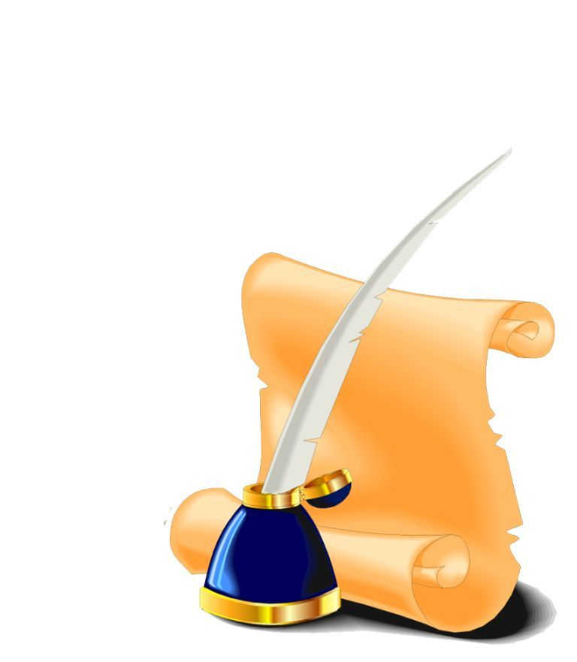
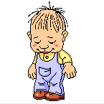
Спасибо за внимание!

